Slide 1
Openbare vergadering Dorpsraad 14 juni 2022 Onder d’n Plag
Demen, Deursen-Dennenburg, Dieden,
Huisseling, Neerlangel, Ravenstein

Slide 2
Agenda
Welkom
Even voorstellen
Thema’s met belangrijkste dossiers
Ronde tafelgesprekken
Korte terugkoppeling
Komende activiteiten
Einde bijeenkomst

Slide 3
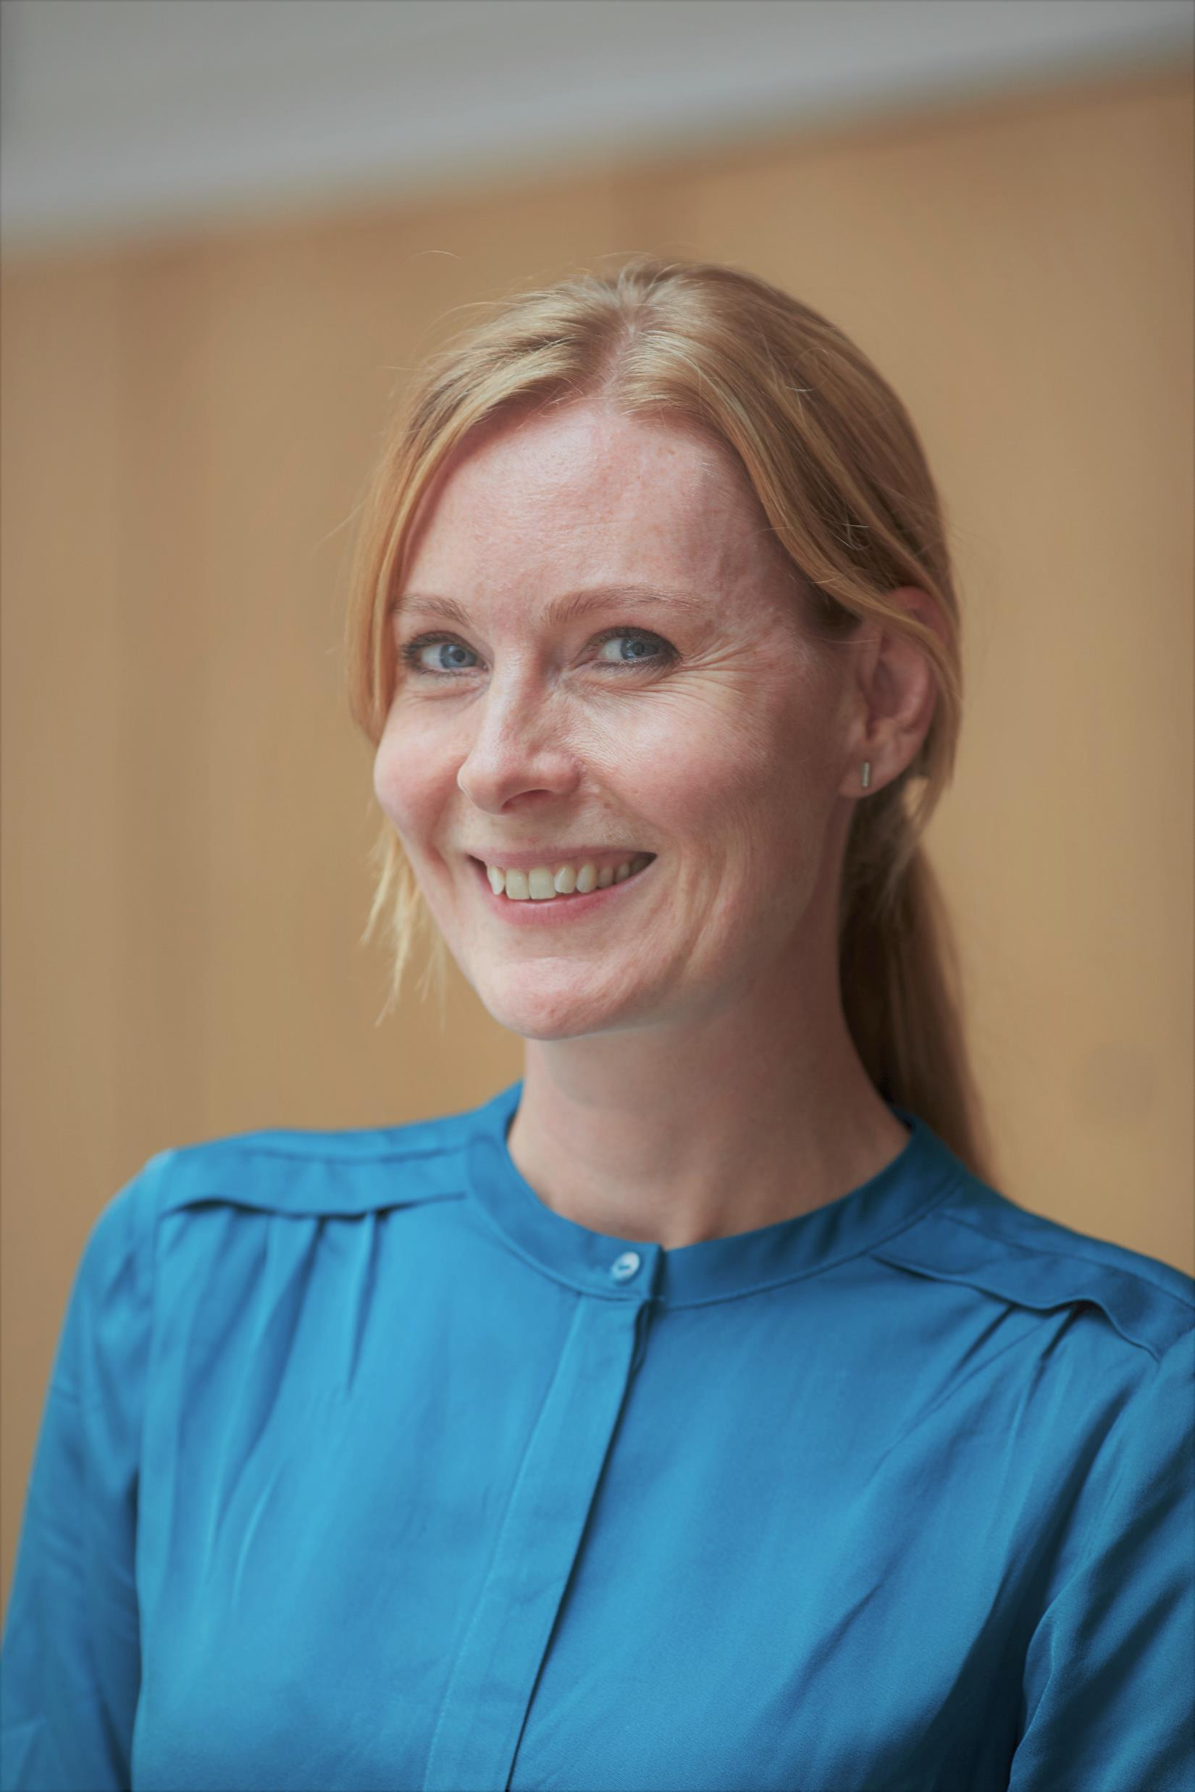
Even voorstellen: Ina Kok-Neehoff
Voorzitter Dorpsraad
Woonachtig te Huisseling
Sinds 31-5 beëdigd
Aandachtsdorpsraadslid Huisseling
Facilitator, bewaken naleving processen, economische zaken

Slide 4
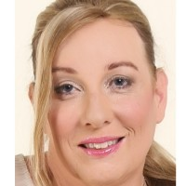
Even voorstellen – Ella de Wildt
Vicevoorzitter Dorpsraad
Woonachtig te Ravenstein
Sinds 31 mei 2022 lid van de Dorpsraad
Aandachtsdorpsraadslid Ravenstein
PR en communicatie, Mobiliteit

Slide 5
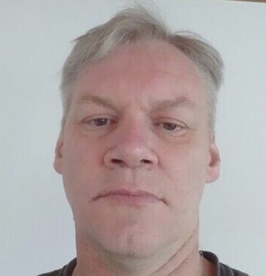
Even voorstellen – Theo Schepens
Secretaris Dorpsraad
Woonachtig te Dennenburg
Sinds 2018 lid van de Dorpsraad
Aandachtsdorpsraadslid Over d’n Dam
Sport, natuur en milieu

Slide 6
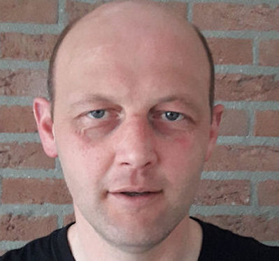
Even voorstellen – Gerald van Huisseling
Penningmeester Dorpsraad
Woonachtig te Dieden
Sinds 2018 lid van de Dorpsraad
Aandachtdorpsraadslid Over d’n Dam
Mobiliteit
Natuur en milieu
Ontmoeten

Slide 7
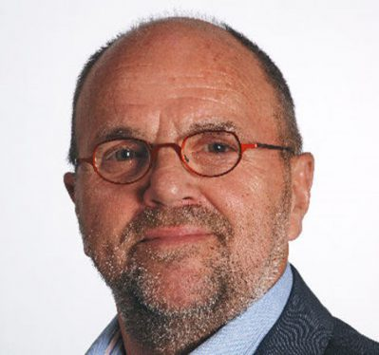
Even voorstellen – Mari van Roosmalen
Woonachtig te Ravenstein
Sinds 2018 lid van de Dorpsraad
Aandachtdorpsraadslid Huisseling
Ruimtelijke ordening en wonen
Nieuw Vidi Reo
Binnen- en Buitensport
Culturele activiteiten

Slide 8
Even voorstellen – Fons Giesbers
Woonachtig in Ravenstein
Sinds 2017 lid van de Dorpsraad
Aandachtsdorpsraadslid voor Ravenstein
Woningbouw in zijn algemeenheid
Nieuw VidiReo
Economische zaken

Slide 9
Contactpersonen
Jacco Peter Hooiveld, wethouder
Jasper Peters, gebiedsbeheerder
Geert van Boxtel, wijkcoördinator
Judith Swinkels, wijkcoördinator

Slide 10
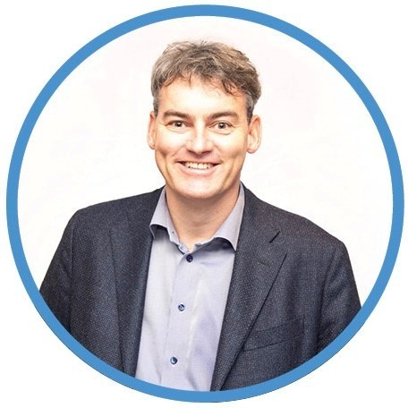
Even voorstellen – Jacco Peter Hooiveld
Wethouder gemeente Oss
Aandachtswethouder
Woonachtig in Berghem
Werk & inkomen
Armoedebeleid
Arbeidsparticipatie
Onderwijs
Sport
Energietransitie

Slide 11
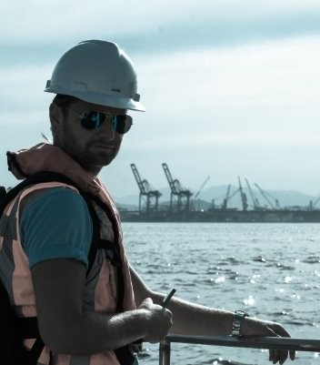
Even voorstellen – Jasper Peters
Gebiedsbeheerder gemeente Oss

Slide 12
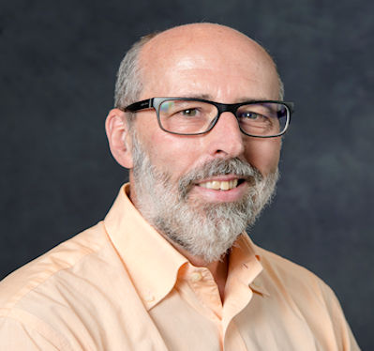
Even voorstellen – Geert van Boxtel
Wijkcoördinator gemeente Oss

Slide 13
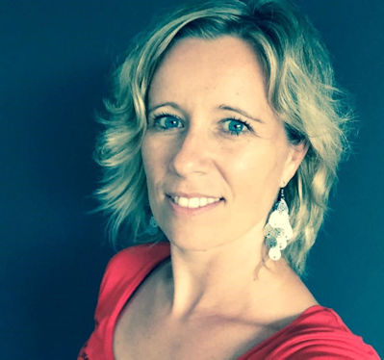
Even voorstellen – Judith Swinkels
Wijkcoördinator gemeente Oss

Slide 14
De thema’s
Wonen & Leven
Ontmoeten
Sport & Activiteit
Mobiliteit & Infra
Natuur & Milieu

Slide 15
Thema
Woningbouw:
Stationskwartier
Hooghuis
Vidi Reo
Wonen & Leven

Slide 16
Thema
Verenigingen
Vidi Reo
Inloopspreekuren
Ontmoeten

Slide 17
Thema
Sportvereniging
Culturele activiteiten
Sport & Activiteit

Slide 18
Thema
A50
Dorpenweg
Mobiliteit & Infra

Slide 19
Thema
Waterfront
Meanderende Maas
Natuur & Milieu

Slide 20
Komende activiteiten
A50 inloopavond: 5 juli 19.00-21.00 uur in Vidi Reo
Volgende openbare vergadering:
27 september 2022

Slide 21
Tot slot
Ideeën? Suggesties? Contact?
info@dorpsraadravenstein.nl
En natuurlijk de website:
www.dorpsraadravenstein.nl

Slide 22
Wij danken u hartelijk voor uw aanwezigheid en betrokkenheid Tot ziens!

